Slide 1
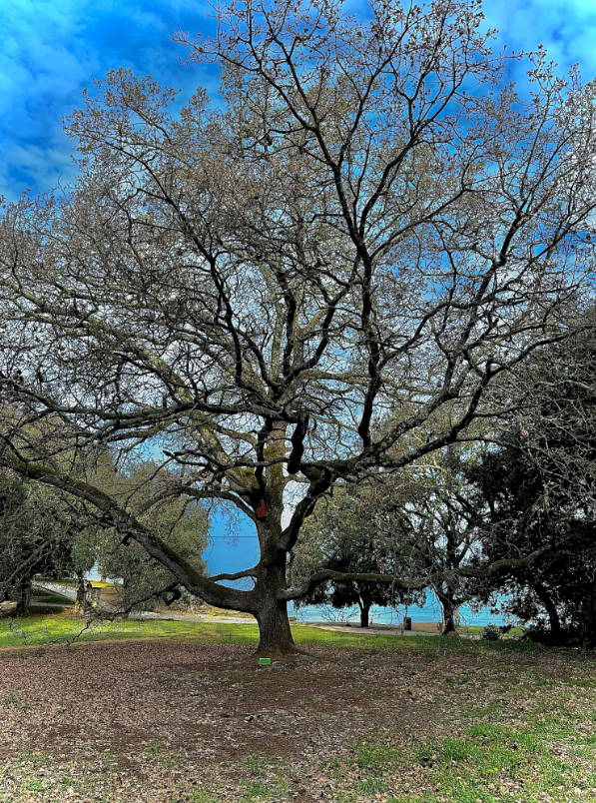
Institucionalizacija zavičajne nastave
Tema: Zlatni rt i Mucia
Srednja škola Zvane Črnje, Rovinj​
Učenici zavičajne povijesti​
Mentor: Mira Butigan-Tomić, prof.​
Svibanj, 2023.

Slide 2
1. Uvod
Poluotoci Zlatni rt i Mucia obilježuju obalu grada Rovinja.
Na današnju namjenu tih poluotoka presudni su utjecaj imali ulagači iz Austro-Ugarske Monarhije.
Ciljevi istraživačkog rada:
istražiti okolnosti koje su zaniteresirale prve ulagače za Zlatni rt i Muciju,
istražiti ulogu dva poluotoka na razvoj rovinjskog turizma,
promotriti sličnosti i razlike sa ekonomskog, sociološkog i geomorfološkog aspekta,
istražit utjecaj ulaganja za vrijeme Austro-Ugarske Monarhije na današnju namjenu ta dva poluotoka.

Slide 3
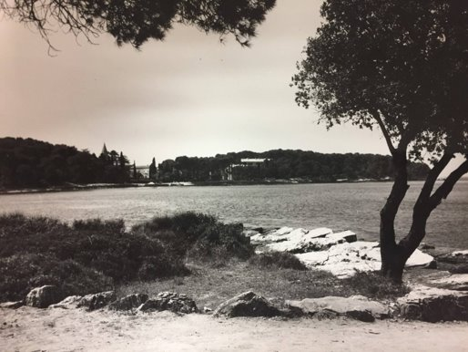
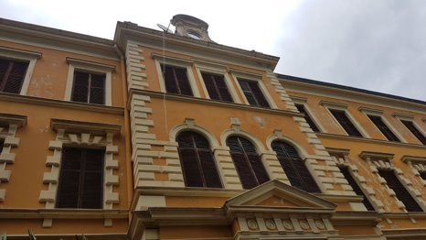
2.1.1 Mucia
Površina poluotoka iznosi 17ha.
Nalazi se bolnički kompleks koji se sastoji od specijalne bolnice za ortopediju i rehabilitaciju prim. Dr. „Martin Horvat”.
Svjetionik sagrađen u čast velikog ulagača Karla Luegera.
Izgradnja cijelog kompleksa završena 1888. godine.
1908. godine izgrađena crkva San Pelagio.
Kompleks posjeduje posebnu uređenu plažu namijenjenu za sve invalidne osobe.
Osim toga nalazi se više sportskih terena zajedno sa natkrivenim bazenom.
Povoljni klimatski uvjeti s izrazitom mediteranskom klimom idealna su podloga za lječilišni turizam.

Slide 4
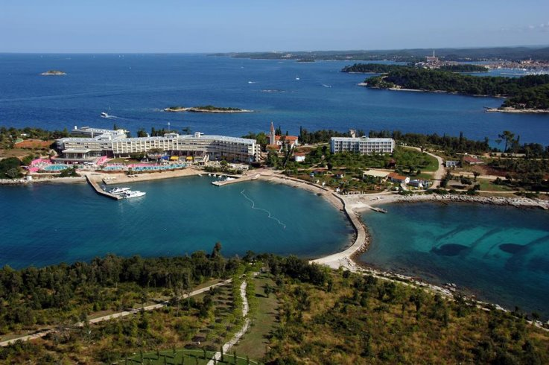
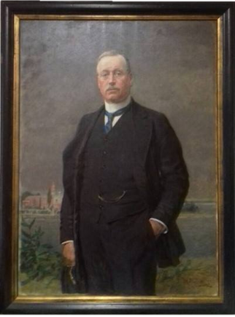
2.1.2 Zlatni rt
Površina poluotoka iznosi 52ha.
Prva zaštićena park šuma u Istri – status dobiven 1948. godine.
Popularno mjesto za rekreaciju stanovnika, turista i sportaša.
Sam park je dalekosežna vizija Georga Hütterotta.
Rt je danas najposjećenije kupalište Rovinja koje uz luksuzne hotele privlače turiste iz cijelog svijeta.
Na poluotoku se nalazi nekoliko objekata (paviljoni i 3 lugarske kuće) od kojih je jedan pretvoren u muzej.
Zlatni rt pruža pogled na otok Sv.Andrija na kojem se nalazi dvorac obitelji Hütterott.

Slide 5
2.2.1 Istraživanje kroz povijest
Do danas je izdano više publikacija za razvoj bolnice.
Najznačajniji pronalazak vezan za nastanak bolnice bio je 1980. godine tokom restauracije kada su pronađena dva godišnjaka za 1887. i 1888. godinu.
U njima je detaljno opisana izgradnja bolnice, svečano otvaranje, statistički podaci o broju, uzrastu i oboljenju djece kao i povijest grada Rovinja.
Pronađena je i topografija grada Rovinja uz prikaz klimatskih uvjeta, flore, faune i sanitarnih prilika za navedeno razdoblje.

Slide 6
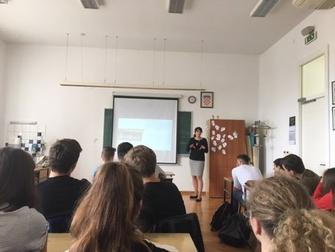
2.2.2 Naše istraživanje
Prve informacije o povijesnim znamenitostima dobili smo od profesorice povijesti koja nas je upoznala sa ulogom obitelji Hütterott.
Istraživali smo povijesne dokumente i skenirali stare razglednice koje su vezane za obitelj Hütterott.
Šetanjem poluotokom Mucia pronašli smo predivnu osmatračnicu posvećenu Karlu Luegeru.
U upravi rovinjske bolnice dobili smo pristup izvornim slikama bolnice, publikacije i različite materijale.
U posjeti Muzeja Grada Rovinja vidjeli smo godišnjake koji su popratili otvaranje bolnice, a pomogli smo u obrađivanju izvornih povijesnih tekstova.
Naše istraživanje završili smo u Sveučilišnoj knjižnici u Puli gdje smo obogatili znanje dodatnim izvornim materijalima.

Slide 7
2.3.1 Rovinj u 19. stoljeću
Rovinj zajedno s ostatkom Istre je 1797. godine potpao pod vlast Habsburške monarhije, odnosno od 1867. godine Austro-Ugarske Monarhije sve do 1918. godine.
U vrijeme pada Venecijanske republike Rovinj najveći grad u Istri sa 9500 stanovnika.
Događaji koji su obilježili Rovinj u 19. stoljeću su: poštanski put, izgradnja mlina i tvornice tjestenine, itd.
Izgradnja željeznice Kanfanar-Rovinj koja je stavljena u pogon 1873. godine povezala je grad s ostatkom Europe.

Slide 8
2.3.2 Razvoj Mucie
Rovinj pružao izvrsne preduvjete za razvoj turizma, najveća prosječna temperatura zraka i mora u ljetnim mjesecima te relativna mala količina padalina.
Članovi filantropskog društva Luigi Monti i Eduard Albert 1885. godine svoj projekt morskog lječilišta predstavili Mariji Theresiji od Bavarske koja je bila pokroviteljica.
Gradnja bolnice završena je 1888. godine što se uzima za službeni početak turizma u gradu.
Vlasnikom bolnice 1907. godine postaje grad Beč pa je bolnica dovršena 1908. godine.
Završetkom 1. svjetskoga rata ortopedija je postala isključivom djelatnošću bolnice.
Zanimljivo je da je bolnica ostala vlasništvo grada Beča za vrijeme Musolinijeve Italije međudržavnim ugovorom „Ospizio Marino”.

Slide 9
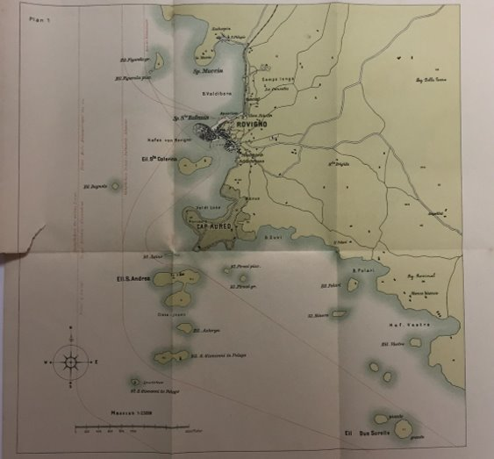
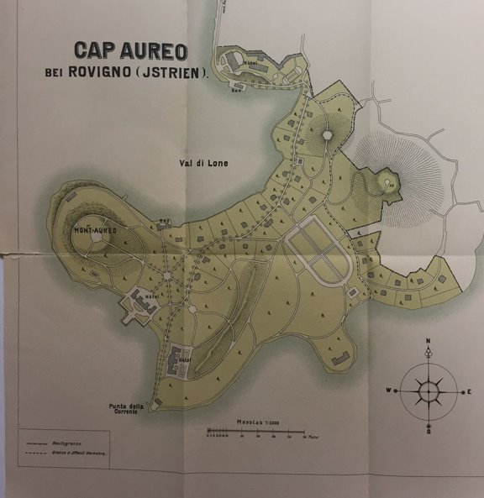
2.3.3. Razvoj Zlatnog rta i obitelj Hütterott
Otoci Sv. Andrija i Maškin kupljeni su 1890. godine od strane Georga Hütterotta, a kasnije od privatnika i parcele s južnih dijelova Rovinja.
Ubrzo nakon kupnje započeo je sa sadnjom raznim sortama drveća i bilja.
Nedugo nakon toga na područje Zlatnog rta dolaze i prvi posjetitelji.
Georg Hütterott je osmislio projekt izgradnje klimatskih liječilista koji je naslovljen "Cap aureo" i izdan u obliku tiskane brošure.
Posjede Georga Hütterotta su nakon njegove iznenadne smrti 1910. godine naslijedile supruga i kćerke.

Slide 10
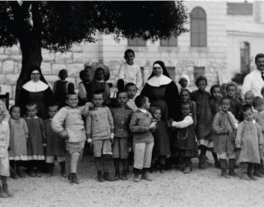
2.4.1. Mucia - danas
Danas se na poluotoku Muciji nalazi bolnica koja je tijekom prošlog stoljeća prošla kroz više vladajućih režima.
Bila je višestruko nadograđivana, a pritom je mijenjala svoju užu specijalizaciju od prvotne bolnice.
U sklopu bolničkog kompleksa se nalazi više paviljona, crkva sa dva zvonika, gospodarska građa, unutarnji bazen te svjetionik posvećen Karlu Luegeru koji je danas gotovo u potpunosti zaklonjen šumskim nasadima.

Slide 11
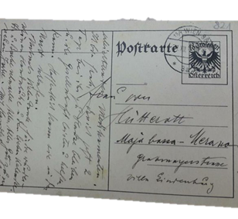
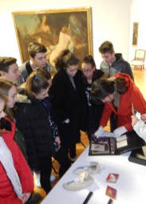
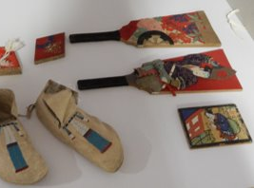
2.4.2. Ostavština obitelji Hütterott
Muzej Grada Rovinja sačuvao je ostavštinu obitelji Hütterott;
slike iz razdoblja renesanse do pocetka 19.st.,
makete i modeli,
namještaj,
značajan broj umjetnina iz područja Dalekoga istoka i iz ostalih dijelova svijeta.

Slide 12
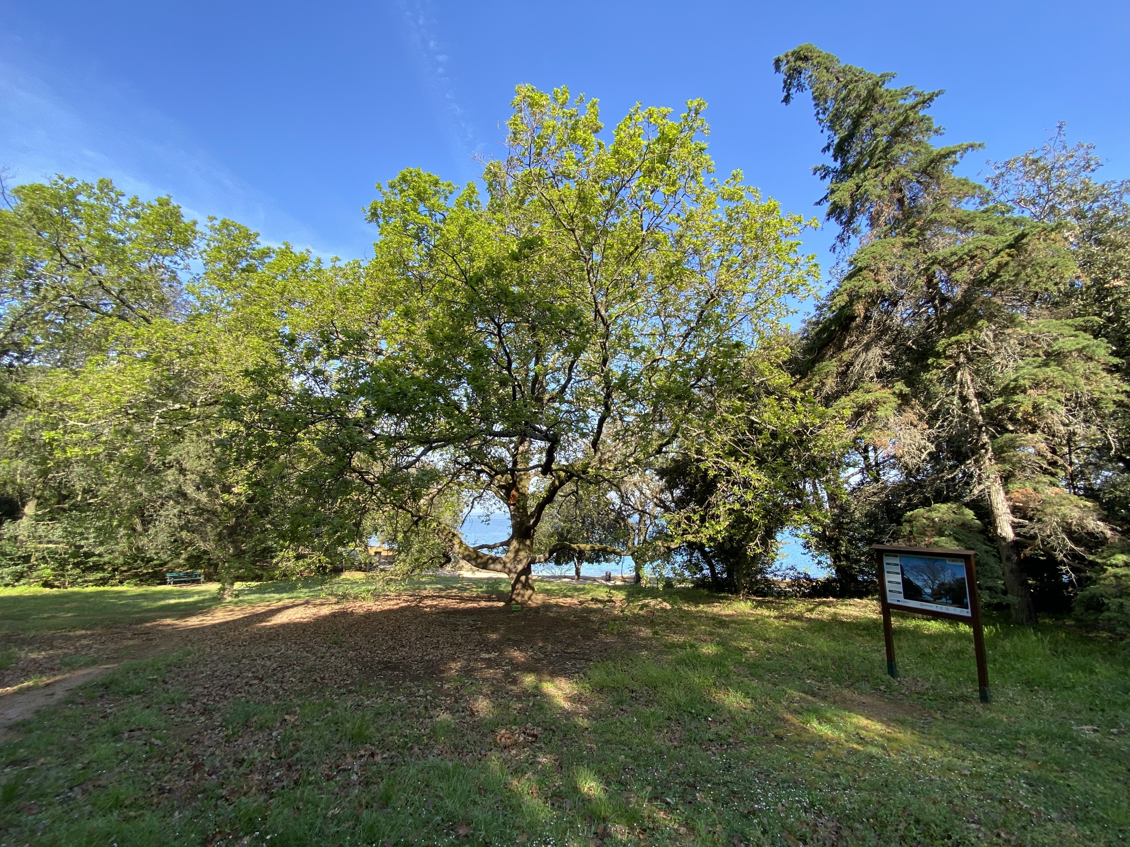
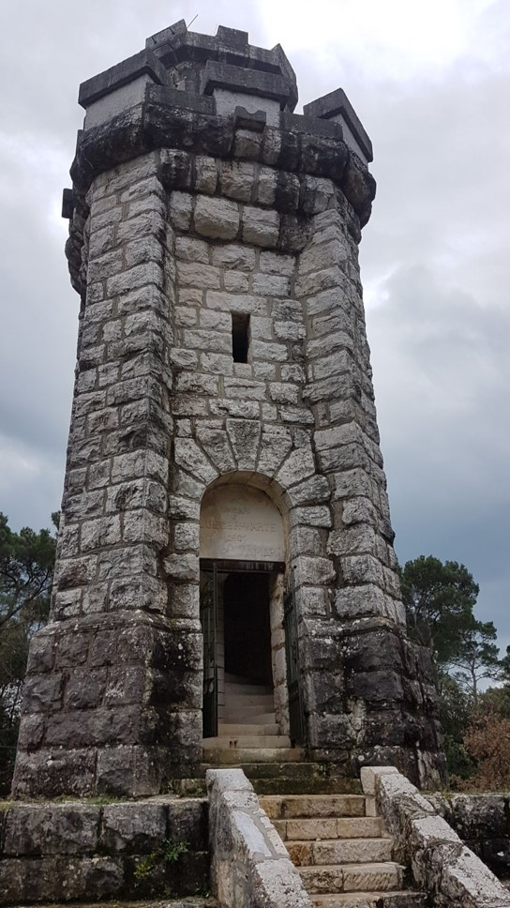
2.5. Sličnosti i razlike u prošlosti i sadašnjosti
lako su Zlatni rt i Mucia dva poluotoka na približno jednakoj udaljenosti od jezgre grada Rovinja.
Na poluotok Muciju dolazila bolesna djeca svih socijalnih kategorija i iz svih dijelova Austro-Ugarske Monarhije.
Nakon Prvog svjetskog rata na Muciji je ostao samo cijenjeni odjel ortopedije, a 1973. godine dobiva svoj današnji naziv.
Danas je bolnica na Muciji u vlasništvu Republike Hrvatske.
Za razliku od Mucije, Zlatni rt je danas gotovo u potpunosti iskoristio svoj prirodni potencijal.

Slide 13
3. Zaključak
Izgradnja morskog klimatskog liječilišta na poluotoku Muciji te dolazak obitelji Hütterott označili su početak turizma grada koji danas pripada plejadi najznačajnijih turističkih gradova u Hrvatskoj.
Njih su u Rovinj privukli izrazito povoljni klimatski uvjeti, bogata flora i fauna te izgradnja željezničke pruge Kanfanar - Rovinj.
Rovinjski turizam danas svoje uspjehe može zahvaliti navedenim projektima kojima još možemo dodati i otvaranje rovinjskog akvarija 1891. godine.
Danas je Rovinj biser hrvatskog turizma koji pruža kompletnu turističko-hotelijersku ponudu visoke kategorije koja zadovoljava zahtjevnu publiku željnu sadržajnog odmora

Slide 14
Literatura
https://www.plantea.com.hr/himalajski-cedar/ (posjet 23. siječnja 2023.)
https://hr.wikipedia.org/wiki/Himalajski_cedar (posjet 13. travnja 2023.)
https://www.plantea.com.hr/pinija/ (posjet 8. listopada 2022.)
https://hr.wikipedia.org/wiki/Pinija (posjet 14. travnja 2023.)
https://bs.wikipedia.org/wiki/Eukaliptus (posjet 28. studenog 2022.)
https://krenizdravo.dnevnik.hr/zdravlje/alternativna-medicina/biljna-ljekarna/eukaliptusljekovitost-etericno-ulje-i-caj (posjet 2. veljače 2023.)
https://www.enciklopedija.hr/Natuknica.aspx?ID=44025 (posjet 11. prosinca 2022.)
https://www.inforovinj.com/hrv/rovinj/znamenje/punta-corrente.asp
(posjet 3. listopada 2022.)
https://www.rovinj-tourism.com/hr/explore-discover/priroda/park-suma-zlatni-rt
(posjet 19. ožujka 2023.)

Slide 15
Hvala na pažnji!

